Slide 1
对第一单元的总结
2012年第二学期(2013年上半年)
东校区版
康德的避免错误的普遍规则和条件
1. 自己思维——启蒙的思考方式
2. 为别人设身处地地思维——扩展的思考方式
3. 随时与自己本身相一致地去思维——
一贯的（连贯的）思考方式
[德]康德《逻辑学讲义》P49，
许景行 译 杨一之 校，商务印书馆1991年。

Slide 2

对第一单元的总结
超越排斥、妒忌别人的长处，诚心地欣赏对手的长处。
康德的避免错误的普遍规则和条件
1. 自己思维——启蒙的思考方式
2. 为别人设身处地地思维——扩展的思考方式
3. 随时与自己本身相一致地去思维——一贯的(连贯的)思考方式
与自己原有的一致，达到消化。
[德]康德《逻辑学讲义》P49
许景行 译 杨一之 校，商务印书馆1991年。

Slide 3
对第一单元的总结
第一讲 苏格拉底难题
——强调的是自己的思维
第二讲 难道能这样对待自己的母亲吗？
——为别人设身处地地思维，扩展的思考方式
第三讲 亚里士多德谈友谊
——随时与自己本身相一致地去思维,
一贯的（连贯的）思考方式
第四讲 中国人道德心灵的发展历程
——如何把握复杂宏大的问题与现象

Slide 4
为别人设身处地地思维：
超越婆婆妈妈式的设身处地，即只会选边，只会单一角度。设身处地在这里，即：要考虑母亲的感受，也要从儿子角度考虑。

Slide 5
亚里士多德谈友谊：
亚里士多德从结构与时间的角度，用语言思想刻画了“友谊”这一抽象概念, 两卷达到了完整有机的整体，真善美的高度一致。（友谊中的真理；友谊中的德性(善)；友谊的把握中思想的深刻、圆融、灵动、有机的思想的美。可类比的是《红楼梦》中人物刻画的极高的、有机的真、善、美的统一。）

Slide 6
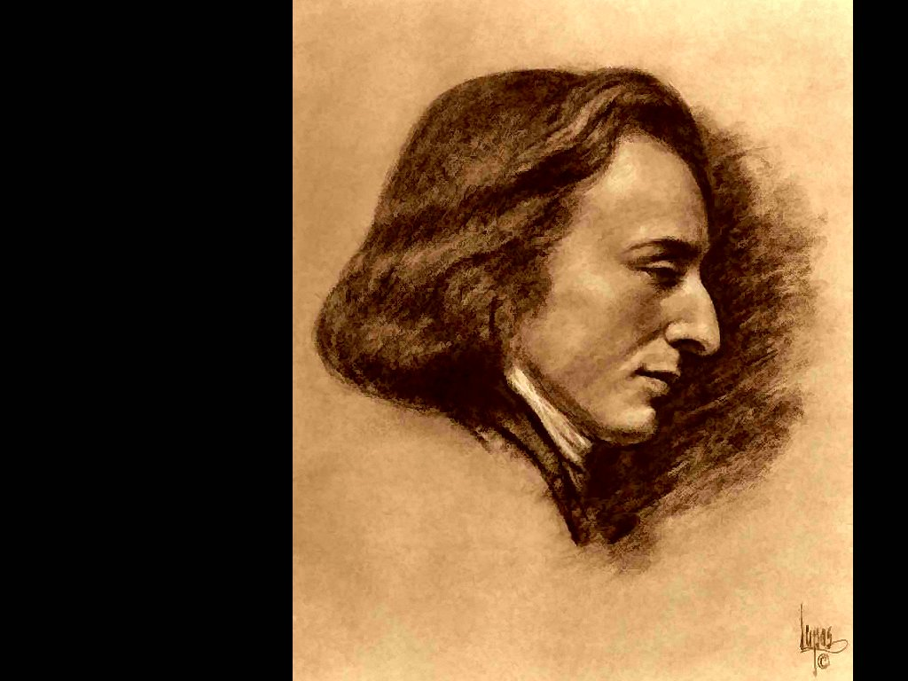
肖邦
升C小调夜曲 Op 27 No 1

Slide 7

[引子]
真实事例1：
一个朋友的故事

Slide 8
刚到中大时，朋友的两个同事因为分不到住房，住在某办公楼的地下室里，条件很差，但他们却说有一好处：不用交水、电费。
朋友心想：还不是占公家的好处。

Slide 9
后来，朋友才知道，中大老师的水电费单价比外面都高两角，说是为了弥补所有的跑冒滴漏！他心里恍然：原来是要规矩守法的大多数人为学校那些不交水电费的、跑冒滴漏的埋单，太不公平了！

Slide 10
从此，朋友开始时不时在家用盆滴一些水，因为这样滴水，表不会走。
虽然也省不了几个钱，但是朋友笑言：心理平衡！

Slide 11
真实事例2：
公开漫游成本是听证前提
孙瑞灼《羊城晚报》2008.1.14 A2

Slide 12
备受关注的 “降低手机国内漫游费上限标准” 听证会计划在1月22日举行。1月12日，发改委和信息产业部公布了两个降低手机漫游费的方案, 引起了社会广泛讨论。（1月13日《经济信息联播》）
不少专家指出, 两个方案都比较复杂, 把漫游费和长途费捆绑在了一起。方案是否复杂对于老百姓来说不重要, 关键在于, 没有成本核算作为基础的听证会, 听证代表如何对当前的手机漫游收费作出合理判断, 进而发表听证意见？显然, 手机漫游成本究竟是多少, 听证会召开之前应首先解决这个问题。而电信业带有半公用事业的性质, 与每个人的生活息息相关, 监管部门和电信企业也有义务向公众公布手机漫游费的成本, 并根据实际成本对漫游费作出新的调整。这不仅是确保消费者知情权的需要, 也是确保听证会顺利进行的需要。
根据我国的《电信条例》, 电信资费是以成本为基础来核算的, 手机漫游费也应包括在内。2006年, 北京邮电大学教授阚凯力以业内专家的身份, 向公众爆出了手机漫游费的惊天秘密：所谓漫游费, 只是由网络传送的比普通电子邮件还简单的信息, “一部手机一年的漫游成本, 也就是1分钱”。此外, 世界上收取国内漫游费的国家极少。显然, 漫游费无论是取消还是降低, 关键是弄清楚运营成本与收费价格的关系。如果成本核算告诉我们, 手机漫游费下降幅度是合理的, 那么就是合理的；如果真如业内专家所说, 目前手机国内漫游费的运营成本可以忽略不计, 那根本就不应该收取漫游费。
同时, 手机漫游费的成本调查, 不应仅仅是运营商的一家之言, 应该由消费者、相关专家共同参与。只有在公开、准确地运营成本基础上, 听证会才能作出科学的决断。如果新方案的降价幅度还不如有些地区已经实行的优惠套餐, 那么, 专家所担心的有些地区会搭听证会的“顺风车”, 电信资费不降反升的情况很可能会出现, 那么这样的听证会将没有任何意义可言。

Slide 13
公开漫游成本是听证前提 孙瑞灼《羊城晚报》2008.1.14 A2
根据我国的《电信条例》, 电信资费是以成本为基础来核算的, 手机漫游费也应包括在内。2006年, 北京邮电大学教授阚kàn凯力以业内专家的身份, 向公众爆出了手机漫游费的惊天秘密：所谓漫游费, 只是由网络传送的比普通电子邮件还简单的信息, “一部手机一年的漫游成本, 也就是1分钱”。此外, 世界上收取国内漫游费的国家极少。显然, 漫游费无论是取消还是降低, 关键是弄清楚运营成本与收费价格的关系。如果成本核算告诉我们, 手机漫游费下降幅度是合理的, 那么就是合理的；如果真如业内专家所说, 目前手机国内漫游费的运营成本可以忽略不计, 那根本就不应该收取漫游费。

Slide 14
第二单元
第一讲 个人道德与社会正义

Slide 15
1、个人道德与社会正义是相互联系的
“一个民族良好道德的形成首先要期待于良好的国家体制”

Slide 16
西方：政治与伦理（国家与个人） 良好的国家体制 → 良好的民族道 德 【→ 良好的个人道德】
中国传统：修身齐家治国平天下 个人→家→国→天下（“一屋不扫，何以扫天下”，就是从这样的思维模式中推出的，这个命题不成立的）

Slide 17
“(因为正如良好的国家体制并不能期待于道德，倒是相反地一个民族良好道德的形成首先就要期待于良好的国家体制。) 因而大自然的机制就通过彼此在外部自然而然是相互对抗着的自私倾向而可以被理性用来作为它自身的目的，即

Slide 18
权利的规定，扫清道路的工具；从而在国家本身力所能及的范围内也就促进并保障了内部的以及外部的和平。”
[德]康德《历史理性批判文集·永久和平论》
何兆武 译 商务印书馆1990年11月第1版，第126页。

Slide 19
《国富论》 《纯粹理性批判》
Adom Smith Kant
(1776年) (1781年)
(大自然的机制)
自私倾向
立论的基础非常扎实
相互对抗
文明的法则(超越丛林法则)
√
丛林法则
╳
“权利的规定”
(法制)
利益
“人对人是狼”
“战争状态”
(霍布斯)
社会存在最基本与核心的基础所在
道德(自愿)
道德 文明 共赢
不道德 野蛮 独占

Slide 20
2、个人道德在什么意义上是绝对的

Slide 21
西方的讲法：
现世
在世界之中，一般地，甚至在世界之外，除了善良意志，不可能设想一个无条件善的东西。
宗教领域：
敬畏
[德]康德《道德形而上学原理》
苗力田 译 上海人民出版社1986年8月第1版，第42页。

Slide 22
中国的讲法：
孟子曰：“人皆有不忍人之心。先王有不忍人之心，斯有不忍人之政矣。以不忍人之心，行不忍人之政，治天下可运之掌上。所以谓人皆有不忍人之心者，今人乍（zha）见孺子将入于井，皆有怵惕恻隐之心。

Slide 23
非所以内交于孺子之父母也，非所以要誉于乡党朋友也，非恶其声而然也。由是观之，无恻隐之心，非人也；无羞恶之心，非人也；无辞让之心，非人也；无是非之心，非人也。恻隐之心，仁之端也；羞恶之心，义之端也；辞让之心，礼之端也；是非之心，智之端也。

Slide 24
人之有是四端也，犹其有四体也。有是四端而自谓不能者，自贼者也；谓其君不能者，贼其君者也。凡有四端于我者，知皆扩而充之矣，若火之始然，泉之始达。苟能充之，足以保四海；苟不充之，不足以事父母。”
《孟子·公孙丑章句上》

Slide 25
老师的注解：
我们之所以看到一个孺子将掉到井里，与看到一块大石头将掉到井里，心里感受完全不同，是我们内心里天然地看一块石头与看一个人是不同的，我们人对其它生命天然地有多一层无条件的关切，这就是孟子讲的隐侧之心，即康德讲的无条件善的善良意志。
人性善

Slide 26
孟子：隐侧之心
康德：善良意志
佛教：大慈悲
核心处是相通的，虽然以后各自的走向不同。

Slide 27
“生命自身就是善的，就是使人快乐的。”
（古希腊）亚里士多德《尼各马可伦理学》
苗力田 译 第206页。

Slide 28
3、在不正义的环境中，
个人如何坚持自己的道德操守？

Slide 29
直言无忌丘成桐再发“惊人之语”——
中国还没能力培养国际大师
兼职院士的研究不可能太成功
没有第一流的大师来带研究生
很多数学家很造作
《羊城晚报》2008年11月10日A5

Slide 30
丘成桐语录——
中国很多高校唯利是图，就是看钱，看经费，真的研究成果从来不在乎。
用金钱名利来引诱人的事情做多了，名教授也好、院士也好，也都不觉得羞耻。
在中国还有一个现象是，先当校长再当院士，而不是先当院士再当校长。
要公平，全世界都在这么做，但中国不愿意做。不做，因为不愿损害既得利益。
说北京大学40%的引进人才都是海外的，你去美国调查一下，我担保大部分是假的。反正不是他的钱，是国家的钱。

Slide 31
社会不正义的各种类型
全面的不公正，官逼民反
某些方面的不公正，官场腐败、民怨很大
某些点的不公正，如行政滥权、百姓吃亏

Slide 32
全面不公正，孟子主张“汤武革命”
某些方面的不公正，比如“六四”，老百姓反腐败但并不反共产党；
某些点的不公正，如行政滥权、我们国家百姓对抽象的行政权利没有诉讼的权利，老百姓打官司也告不赢，所以只能或者吃亏或者消极地反抗。

Slide 33
有
儒家
主张：
个人可以
君主不可以
(正)
君臣以“义”合
“道”
只具私人性
没有“道”“义”到极端 →“独夫民贼”
汤武革命
儒：臣：这时不再承认君的地位
因为丧失了统治的合法性：德
(道)
（“孔孟之道”建立的是传统中国政治合法性的根据）
进而主张：诛杀“无道之君”即
(反)

Slide 34
儒家政治哲学的最终依据：
“天下为公”
（礼记）
为公性
“道”“义”是要害，统治权的合法性的根据
有
道德性
儒家
主张：
君臣以“义”合
(正)
“道”
个人可以
君主不可以
只具私人性
没有“道”、“义”到极端→“独夫民贼”
汤武革命
儒：臣：这时不再承认君的地位
因为丧失了统治的合法性：德
(道)
(反)
进而主张：诛杀“无道之君”即

Slide 35
“孔孟之道”是针对中国传统社会的“上层专权，下层自制”的分权模式所建立的中国特有的传统的政治合法性的根据。（2012年11月27日 增加。）

Slide 36
“汤武革命”---- 儒家的政治哲学
传统统治者对儒家的两面性：又爱又怕
  独立人格
  “汤武革命”

Slide 37
“爱”是因为
①儒家政治学说的结构性管用(家——国同构；国:上层专治，家(族):下层自治)，必须用；
②儒家学说构建了传统中国普遍接受的统治权合法性根据的理论——德性（统治的德性：“君臣以义合”—合在“天下为公”的公共性）；任何统治者要想坐稳权力必须实际，或表面或伪装地具有德性。

Slide 38
“怕”是因为
“汤武革命”指明了统治者在丧失“道”“义”以后, 儒家是不与之合作, 并起而鼓励人民革其命的, 这是对统治者莫大的威慑与制衡（中国历史条件下, 非西方式的制衡）。

Slide 39
4、在不公正的环境与个人道德矛盾时，人如何选择自己的行为？

Slide 40
《论语·宪问》：
或曰：‘以德报怨，何如？’
子曰：‘何以报德？以直报怨，
以德报德。’

Slide 41
“以德报怨”是一种高尚的做法，但有时又会成为一种伪善的权谋
“以直报怨”更多的是一种百姓的做法
这种困境的解决办法，最终必须求助于制度的改善。

